Slide 1
CPIA · APRENDIZAJE NO SUPERVISADO
Clasificación de Materiales Eléctricos mediante DBSCAN
Descubrimiento No Supervisado de Fases Cuánticas (Conductores, Semiconductores y Aislantes)
Uriel · Grado en Ingeniería Física (UPC)
Equipo: Matías · Martí · Uriel · Arnau Montull
Notes:
Buenos días tribunal y compañeros. Soy Uriel y presento la clasificación no supervisada de materiales eléctricos con DBSCAN.

Slide 2
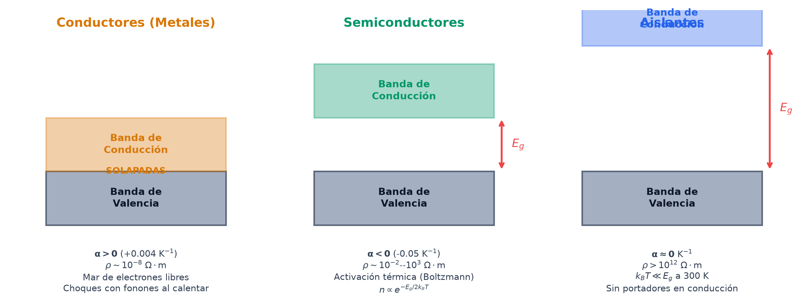
CPIA · CLUSTERING EN FÍSICA
El Problema Físico: Estructura de Bandas y Firmas Térmicas
Ecuaciones Macroscópicas de Transporte Eléctrico:
1. Variación térmica: ρ(T) = ρ₀ · [1 + α·(T - T₀)] 2. Coeficiente térmico: α = (1 / ρ₀) · (dρ / dT)₃₀₀K
Notes:
GUION SLIDE 2:
Definimos el problema físico: las propiedades de transporte revelan directamente la estructura de bandas.
- Metales: bandas solapadas, electrones libres, alfa positivo por choques con fonones.
- Semiconductores: bandgap moderado (~1 eV), alfa fuertemente negativo por activación térmica según Boltzmann.
- Aislantes: bandgap colosal (> 5 eV), sin portadores libres a 300 K, alfa nulo y resistividad extrema.

Slide 3
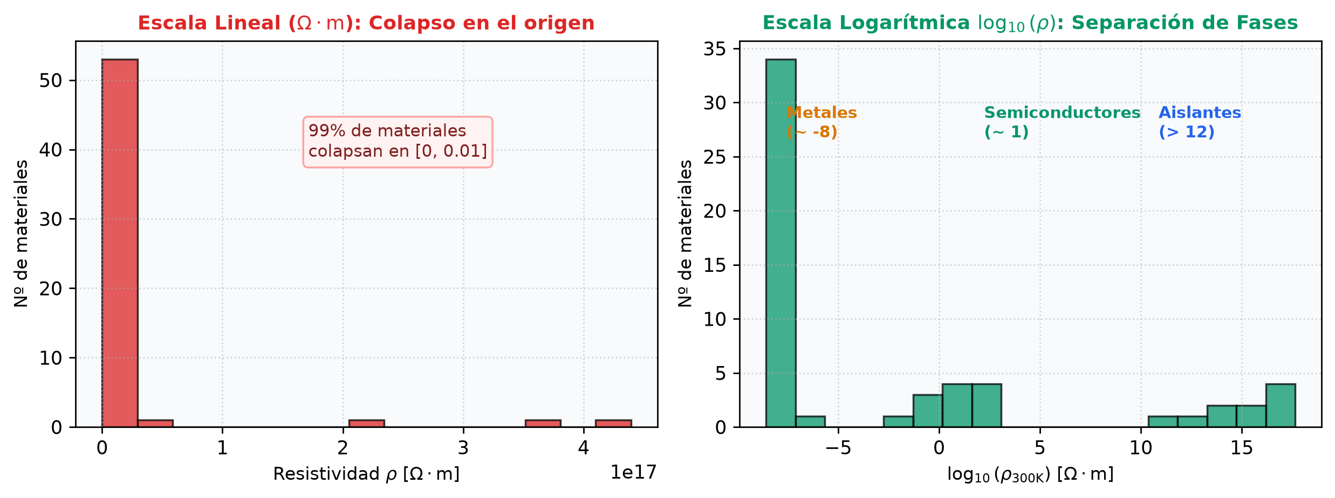
CPIA · CLUSTERING EN FÍSICA
Dataset Experimental y Espacio de Trabajo (log₁₀ρ, α)
¿Cómo clasificar sin etiquetas?
• 57 Materiales reales: Metales puros, aleaciones, semiconductores y aislantes.
• 30 órdenes de magnitud: De metales (~10⁻⁸ Ω·m) a teflón (> 10²² Ω·m).
• Compresión logarítmica: x₁ = log₁₀(ρ₃₀₀K) evita el colapso numérico.
• Firma cuántica: x₂ = α (diferencia el origen microscópico).
• Objetivo no supervisado: Identificar las fases de forma autónoma por densidad.
Notes:
GUION SLIDE 3:
Disponemos de 57 materiales reales en el dataset.
Como se aprecia en el gráfico comparativo: en escala lineal, el 99% de los materiales se aplasta en el cero. El logaritmo de resistividad es imprescindible para desplegar el espacio, y combinado con alfa crea un plano perfecto para el clustering.

Slide 4
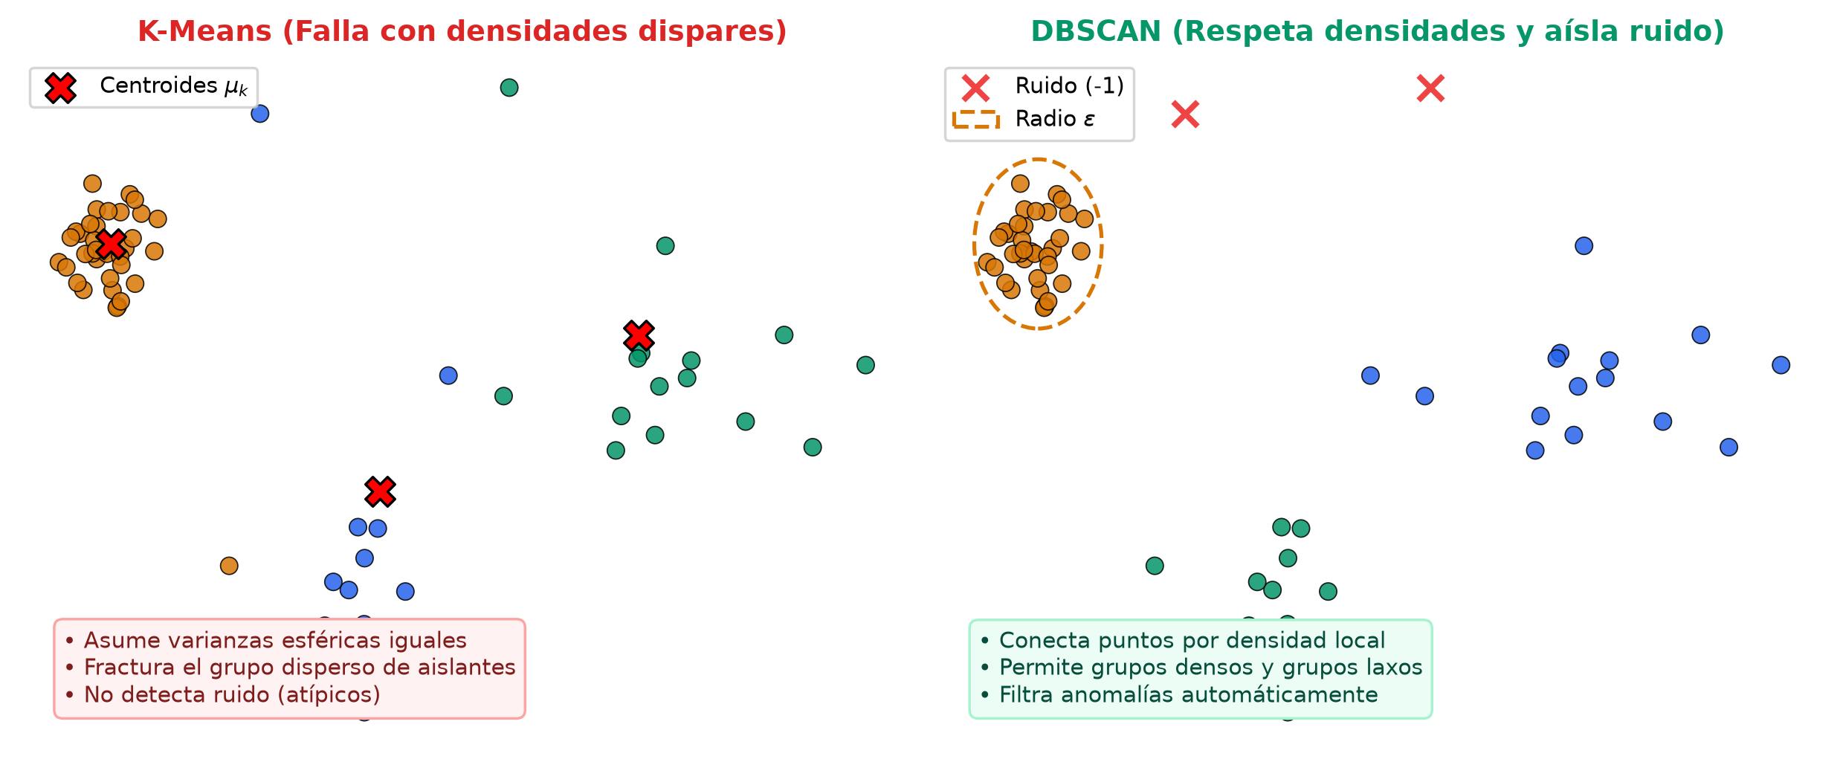
CPIA · CLUSTERING EN FÍSICA
¿Por qué DBSCAN y no K-Means?
K-Means (Inadecuado aquí)
✖ Asume grupos esféricos e isodensos (igual varianza).
✖ Fractura el grupo disperso de aislantes.
✖ Exige fijar 'k' a priori de forma arbitraria.
✖ No detecta ruido: fuerza anomalías a tener cluster.
DBSCAN (Elección Óptima)
✔ Conecta por densidad local de cualquier forma.
✔ Tolera metales hiperdensos y aislantes laxos.
✔ Descubre el número de clusters sin prefijar k.
✔ Etiqueta ruido y anomalías de forma nativa (-1).
Notes:
GUION SLIDE 4:
Pregunta clave: ¿por qué DBSCAN y no K-Means?
En el gráfico de la derecha se ve claro: K-Means impone fronteras esféricas forzadas. Al tener metales ultra concentrados y aislantes dispersos, K-Means falla. DBSCAN sigue los caminos de densidad natural y aísla puntos atípicos como ruido.

Slide 5
CPIA · CLUSTERING EN FÍSICA
Metodología Matemática: Fórmulas y Parámetros
1. Estandarización Z-Score
(Implementada con NumPy)
Z = (X - μ) / σ
• μ = Media muestral por columna
• σ = Desviación estándar típica
• Resultado: Media = 0, Varianza = 1
• Imprescindible: equipara el rango de log₁₀ρ (~31) con el rango de α (~0.08) para la distancia euclídea.
2. Criterio de Núcleo
(DBSCAN Espacial)
N_ε(p) = { q | d(p, q) ≤ ε }
• d(p, q) = Distancia Euclídea 2D
• Punto Núcleo (Core Point):
• |N_ε(p)| ≥ min_samples
• Punto Frontera (Border):
• Alcanzable desde un núcleo
• Ruido (Noise):
• No alcanzable (|N_ε| < min_samples)
3. Parámetros Fijados
(Criterio Objetivo)
ε = 0.65
min_samples = 3
• min_samples = 3:
• Regla canónica k ≥ d + 1 (dimensión d = 2).
• ε = 0.65:
• Determinado mediante gráfico k-NN (codo).
• Ventana óptima que aísla aislantes sin fusionar metales.
• Ejecución: scikit-learn DBSCAN
Notes:
GUION SLIDE 5:
En metodología: solo las fórmulas esenciales.
1. Escalado Z-Score manual con NumPy para igualar varianzas.
2. Criterio de núcleo de DBSCAN: puntos con al menos min_samples vecinos en radio épsilon.
3. Hiperparámetros fijados rigurosamente: min_samples=3 (dimensión + 1) y épsilon=0.65 obtenido por el codo k-NN.

Slide 6
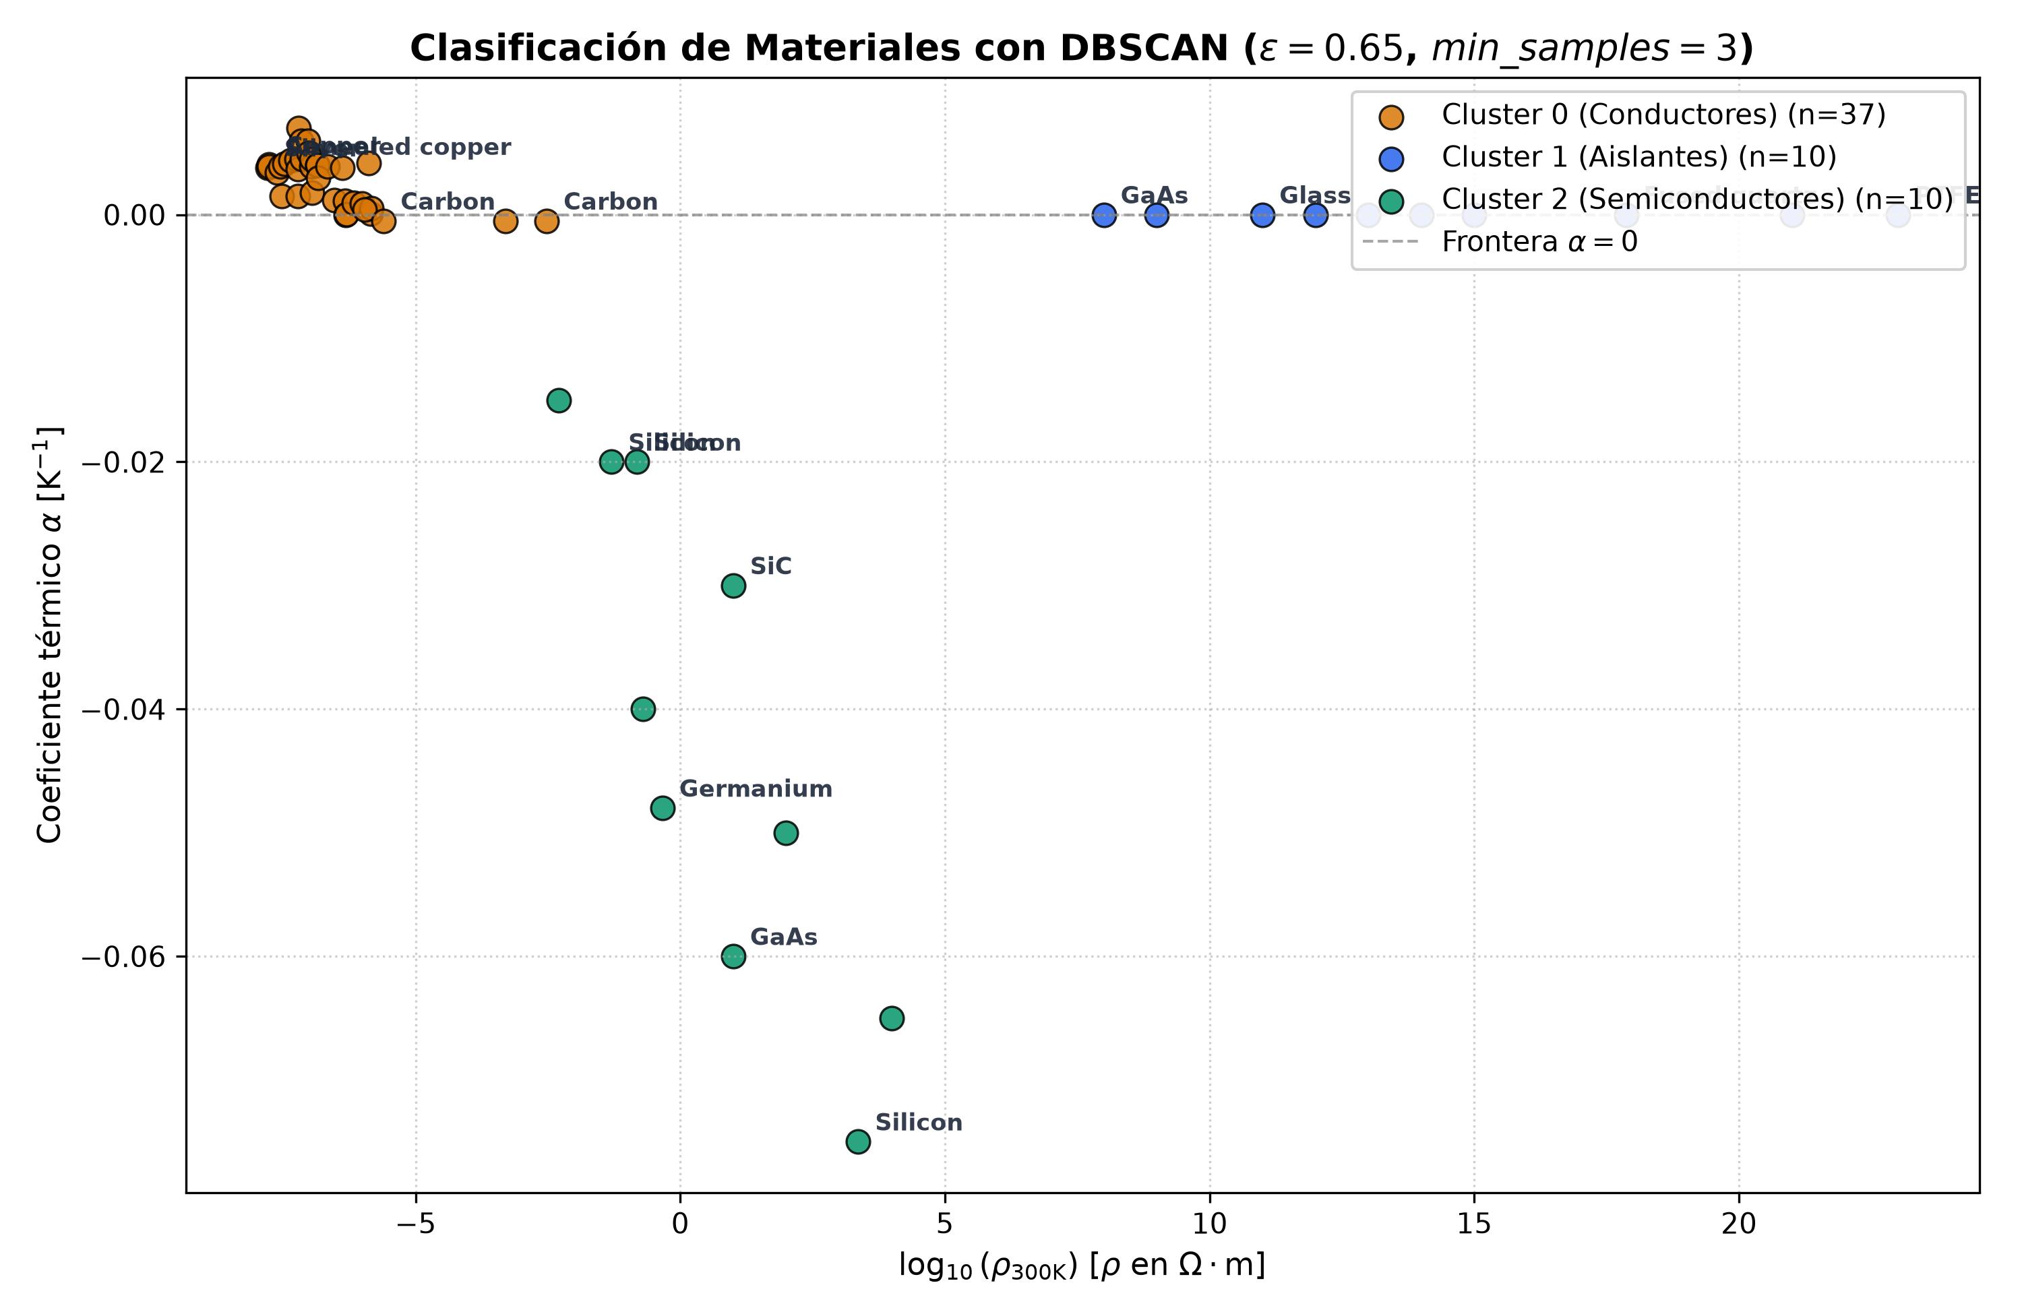
Resultado DBSCAN: Clasificación 2D de Materiales Eléctricos
ε = 0.65 · min_samples = 3 | 3 Clusters descubiertos | 0 Ruido
Notes:
GUION SLIDE 6:
Este es el resultado gráfico final en pantalla grande:
- Cluster 0 (ámbar): Metales conductores (Cu, Ag, Au, Al) concentrados arriba a la izquierda con alfa > 0.
- Cluster 1 (azul): Aislantes dieléctricos (Vidrio, Cuarzo, Teflón) a la derecha con alfa centrado en cero.
- Cluster 2 (verde): Semiconductores (Silicio, Germanio, GaAs) abajo, claramente separados por alfa fuertemente negativo.
La línea horizontal de alfa = 0 marca la división física fundamental entre choques de fonones y generación térmica de portadores.

Slide 7
CPIA · CLUSTERING EN FÍSICA
Validación Experimental: Matriz de Contingencia Física
Conductores (Metales)
35 / 35
100 % Pureza
Asignados íntegramente al Cluster 0. Cero falsos negativos.
Aislantes (Dieléctricos)
10 / 10
100 % Pureza
Asignados íntegramente al Cluster 1. Coincidencia total con física.
Semiconductores
10 / 12
83.3 % Pureza
10 al Cluster 2. 2 semimetales clasificados en cluster 0 por conducción cuasi-metálica.
Métrica Matemática Complementaria (No Supervisada):
Silhouette Score = 0.7858 (Excelente separación y cohesión espacial según scikit-learn)
Notes:
GUION SLIDE 7:
En cuanto a validación, la prueba reina es la Matriz de Contingencia Física:
- 100% de pureza en conductores (35 de 35 metales en cluster 0).
- 100% de pureza en aislantes (10 de 10 dieléctricos en cluster 1).
- En semiconductores, los 10 materiales tecnológicos puros (silicio, germanio, arseniuro de galio) forman el cluster 2. Los dos restantes son semimetales cuyo transporte a 300 K es prácticamente metálico.
Y como métrica matemática no supervisada, el Silhouette Score arroja 0.7858, confirmando la solidez del agrupamiento.

Slide 8
CPIA · CLUSTERING EN FÍSICA
Conclusiones
Puntos Clave del Proyecto
✔ Física de bandas sin supervisión: DBSCAN descubre de manera autónoma las 3 fases de conducción (conductores, aislantes y semiconductores) a partir de propiedades macroscópicas.
✔ Inmune a densidades dispares: Supera a K-Means agrupando simultáneamente la ultra-densidad de los metales y la dispersión de 12 órdenes de magnitud de los aislantes.
✔ Variables óptimas: La escala logarítmica log₁₀(ρ) y el coeficiente térmico cuántico α bastan para separar completamente los regímenes de transporte.
✔ Validación rotunda: 100% de pureza en conductores y aislantes con Silhouette Score = 0.7858.
Notes:
GUION SLIDE 8:
Para concluir:
1. DBSCAN demuestra que la densidad espacial macroscópica refleja con total fidelidad la física cuántica de bandas.
2. Ha demostrado ser la herramienta correcta frente a K-Means al tolerar densidades desiguales.
3. Con solo dos variables físicas y una estandarización rigurosa, se obtiene una pureza del 100% en conductores y aislantes.
Muchas gracias.

